Slide 1

I Centri per la famiglia
Milano 8 ottobre 2026
Il Piano Nazionale per la Famiglia
e i Centri per la Famiglia
Elena Macchioni
Presidente del Comitato tecnico-scientifico
dell’Osservatorio nazionale sulla famiglia
Conferenza nazionale sulla famiglia
Ottobre - Dicembre 2026
Presidenza del Consiglio dei Ministri Dipartimento per le politiche della famiglia
Notes:
Elena Macchioni, Presidente del Comitato tecnico-scientifico dell’Osservatorio nazionale sulla famiglia. Il Piano Nazionale per la Famiglia e i Centri per la Famiglia. Milano, 8 ottobre 2026.

Slide 2
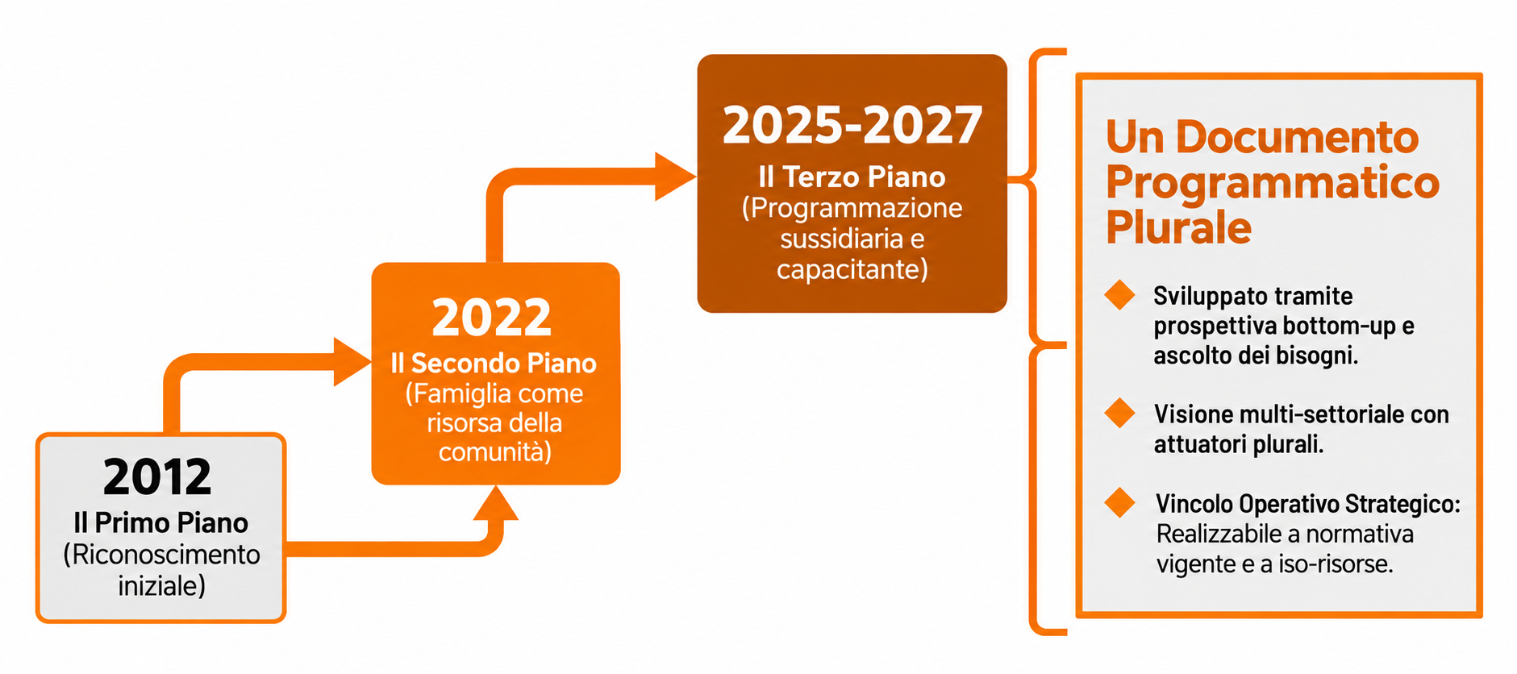
Il Piano Nazionale per la Famiglia in prospettiva
Un documento programmatico e plurale
2
Notes:
Fonte dei contenuti: Elena Macchioni, ULTIMO centriEM.pptx, slide 2. Infografica adattata alla grafica del template Milano. Riferimento: Piano nazionale per la famiglia 2025–2027.

Slide 3
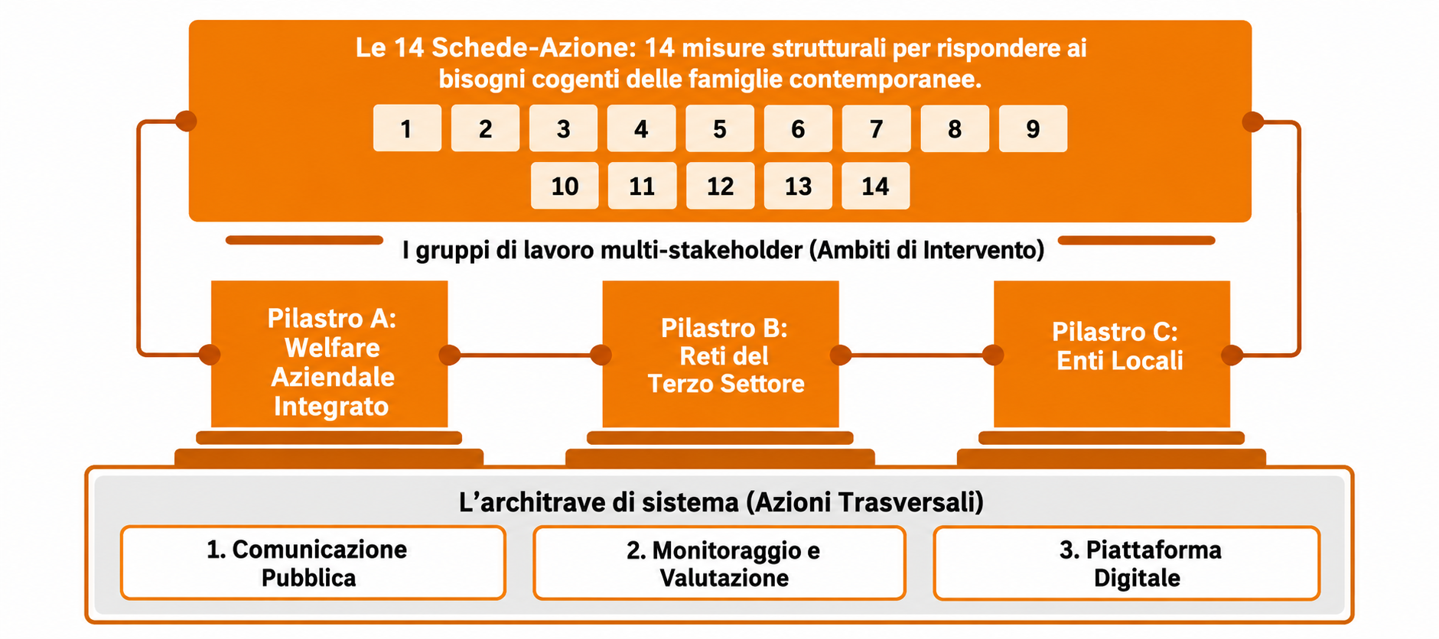
L’architettura del Piano 2025–2027
Le 14 schede-azione e gli ambiti di intervento
3
Notes:
Fonte dei contenuti: Elena Macchioni, ULTIMO centriEM.pptx, slide 3. Infografica adattata alla grafica del template Milano. Riferimento: Piano nazionale per la famiglia 2025–2027.

Slide 4
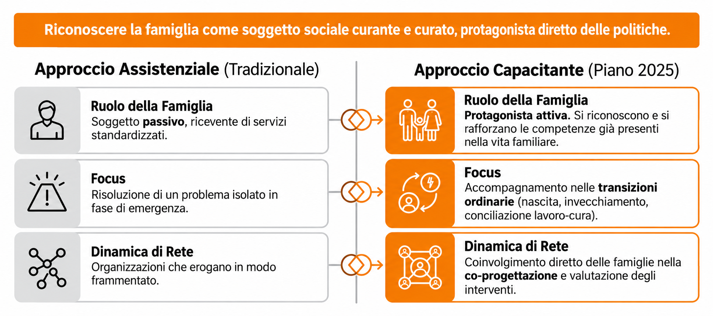
Il welfare capacitante
La famiglia come soggetto attivo
4
Notes:
Fonte dei contenuti: Elena Macchioni, ULTIMO centriEM.pptx, slide 4. Infografica adattata alla grafica del template Milano. Riferimento: Piano nazionale per la famiglia 2025–2027.

Slide 5
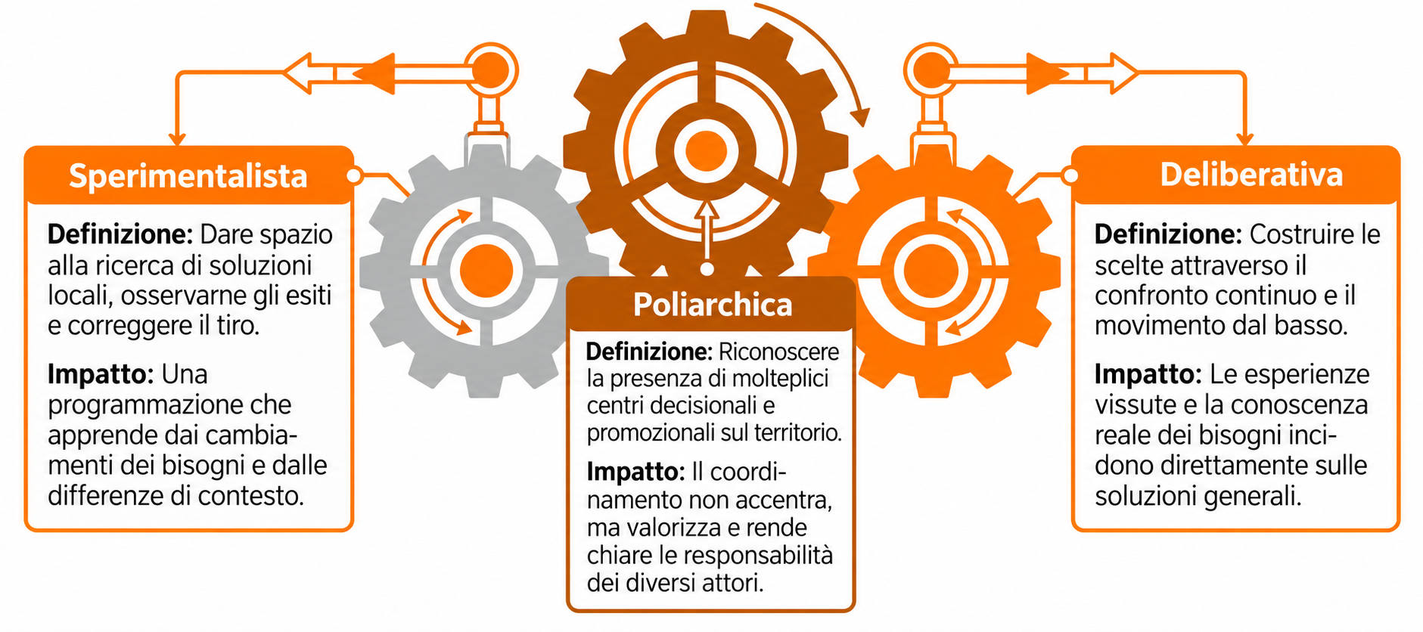
La governance del Piano
Sperimentazione, pluralità degli attori e confronto
5
Notes:
Fonte dei contenuti: Elena Macchioni, ULTIMO centriEM.pptx, slide 5. Infografica adattata alla grafica del template Milano. Riferimento: Piano nazionale per la famiglia 2025–2027.

Slide 6
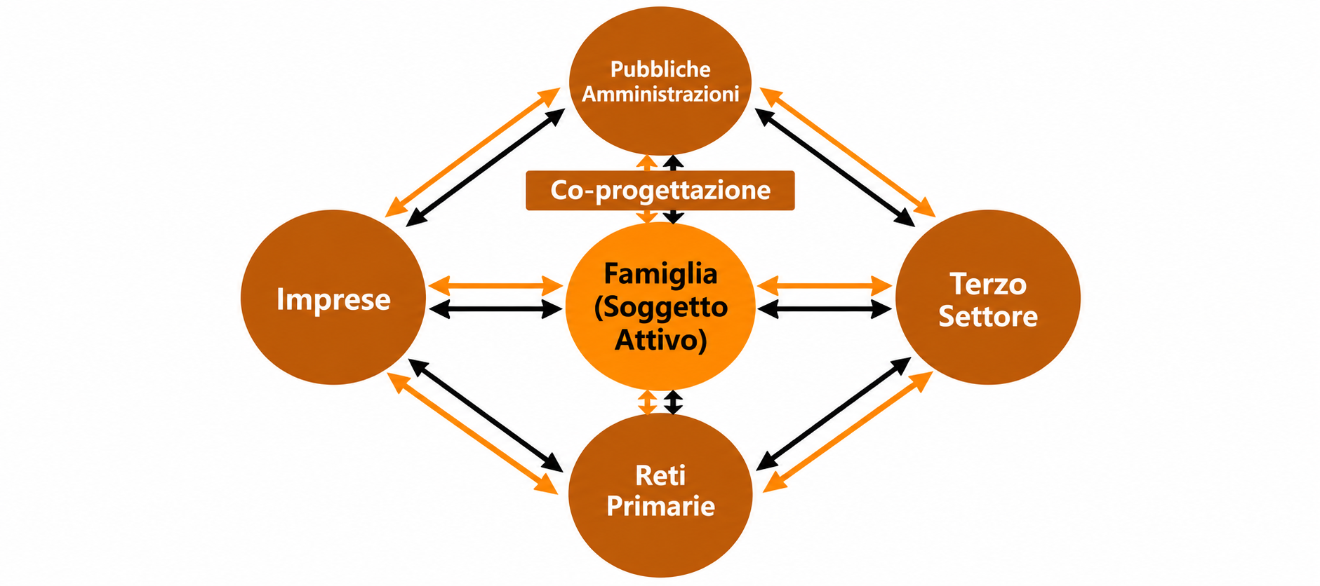
Il territorio come ecosistema
La famiglia partecipa alla costruzione delle risposte
6
Notes:
Fonte dei contenuti: Elena Macchioni, ULTIMO centriEM.pptx, slide 6. Infografica adattata alla grafica del template Milano. Riferimento: Piano nazionale per la famiglia 2025–2027.

Slide 7
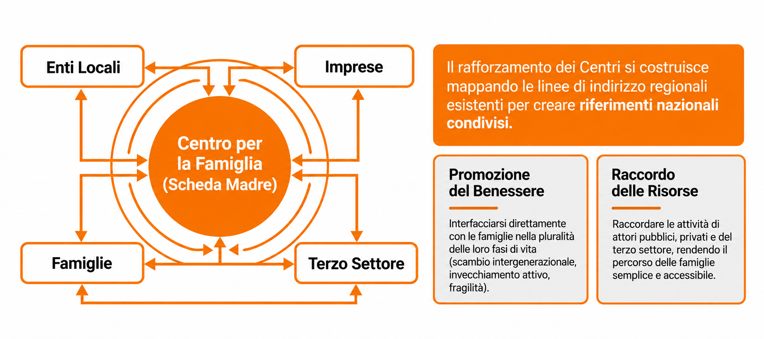
L’azione 5: i Centri per la Famiglia
La scheda madre e il raccordo delle risorse territoriali
7
Notes:
Fonte dei contenuti: Elena Macchioni, ULTIMO centriEM.pptx, slide 7. Infografica adattata alla grafica del template Milano. Riferimento: Piano nazionale per la famiglia 2025–2027.

Slide 8
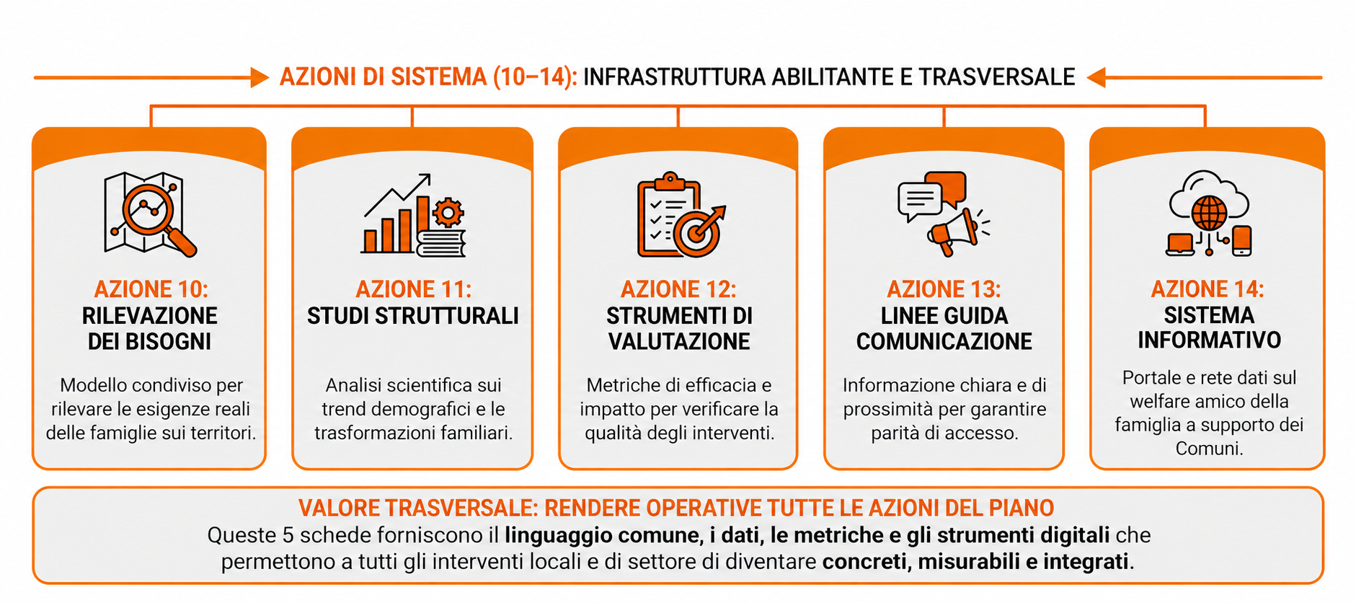
Le cinque azioni di sistema
Welfare aziendale, enti locali, Terzo settore e Centri per la famiglia
8
Notes:
Fonte dei contenuti: Elena Macchioni, ULTIMO centriEM.pptx, slide 8. Infografica adattata alla grafica del template Milano. Riferimento: Piano nazionale per la famiglia 2025–2027.

Slide 9
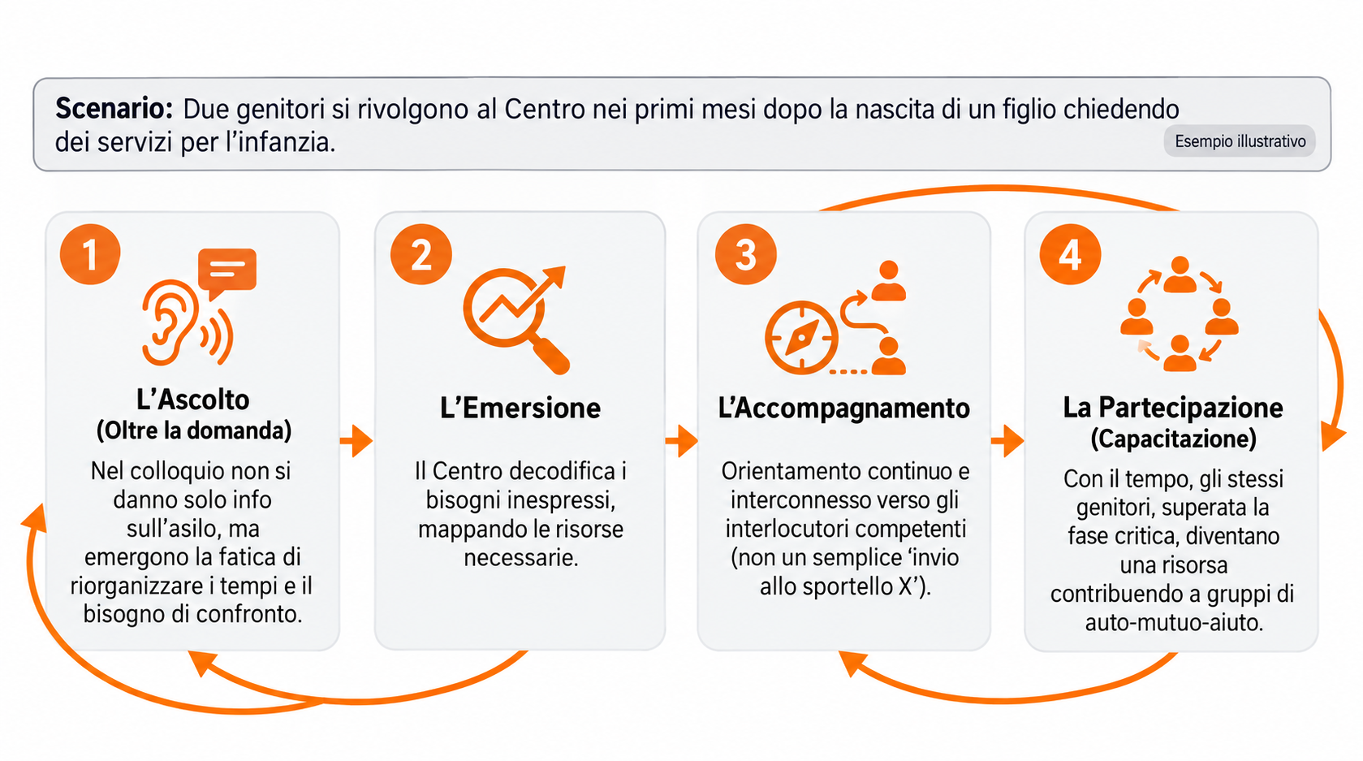
Il percorso di una famiglia
Un esempio illustrativo di accompagnamento
9
Notes:
Fonte dei contenuti: Elena Macchioni, ULTIMO centriEM.pptx, slide 9. Infografica adattata alla grafica del template Milano. Riferimento: Piano nazionale per la famiglia 2025–2027.
Il caso rappresenta un esempio illustrativo, non un caso documentato.

Slide 10
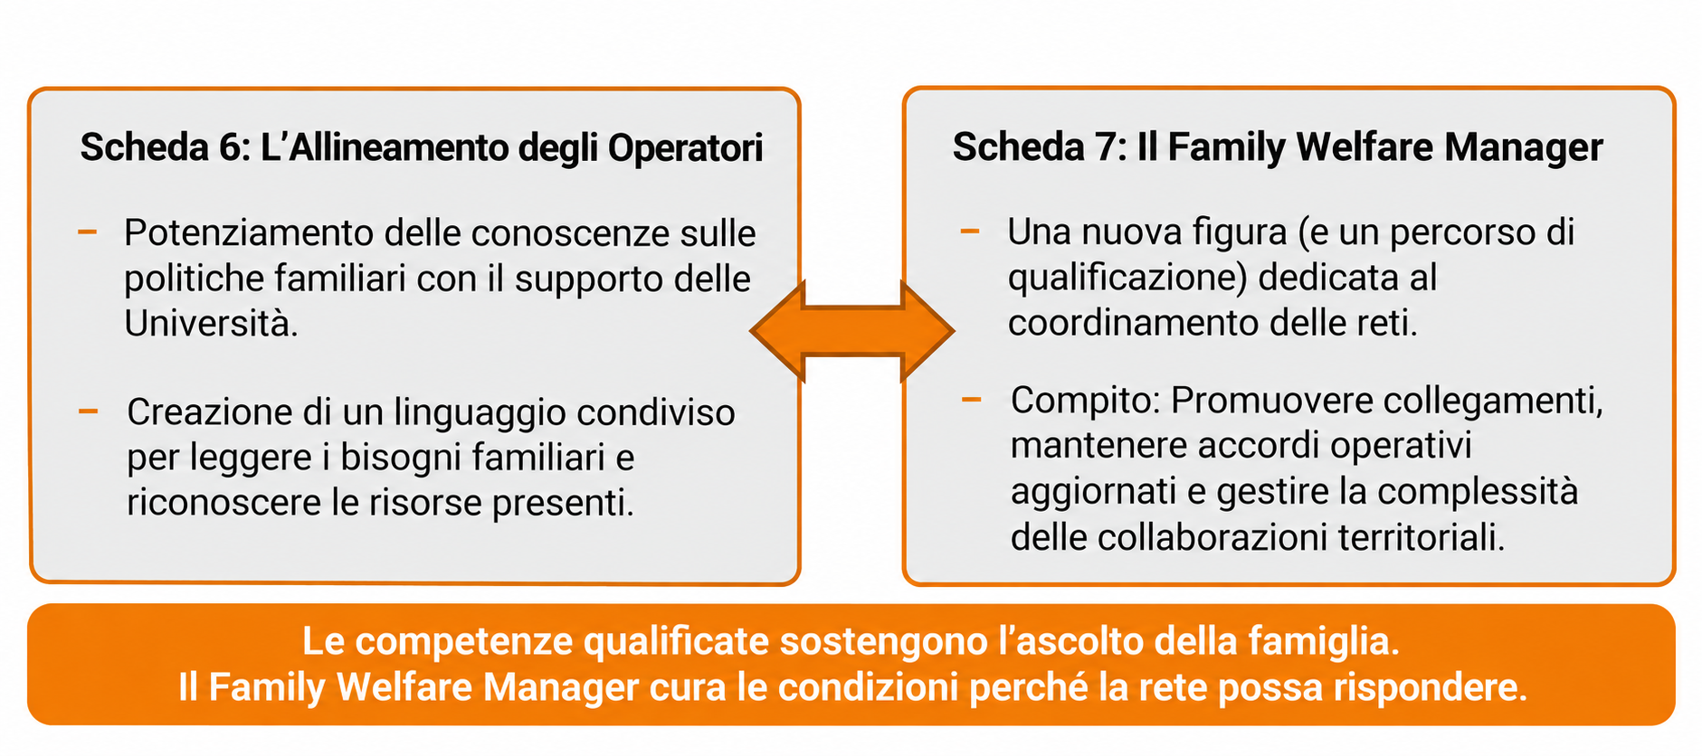
Le competenze e la cura delle reti
Il contributo delle schede 6 e 7
10
Notes:
Fonte dei contenuti: Elena Macchioni, ULTIMO centriEM.pptx, slide 10. Infografica adattata alla grafica del template Milano. Riferimento: Piano nazionale per la famiglia 2025–2027.

Slide 11
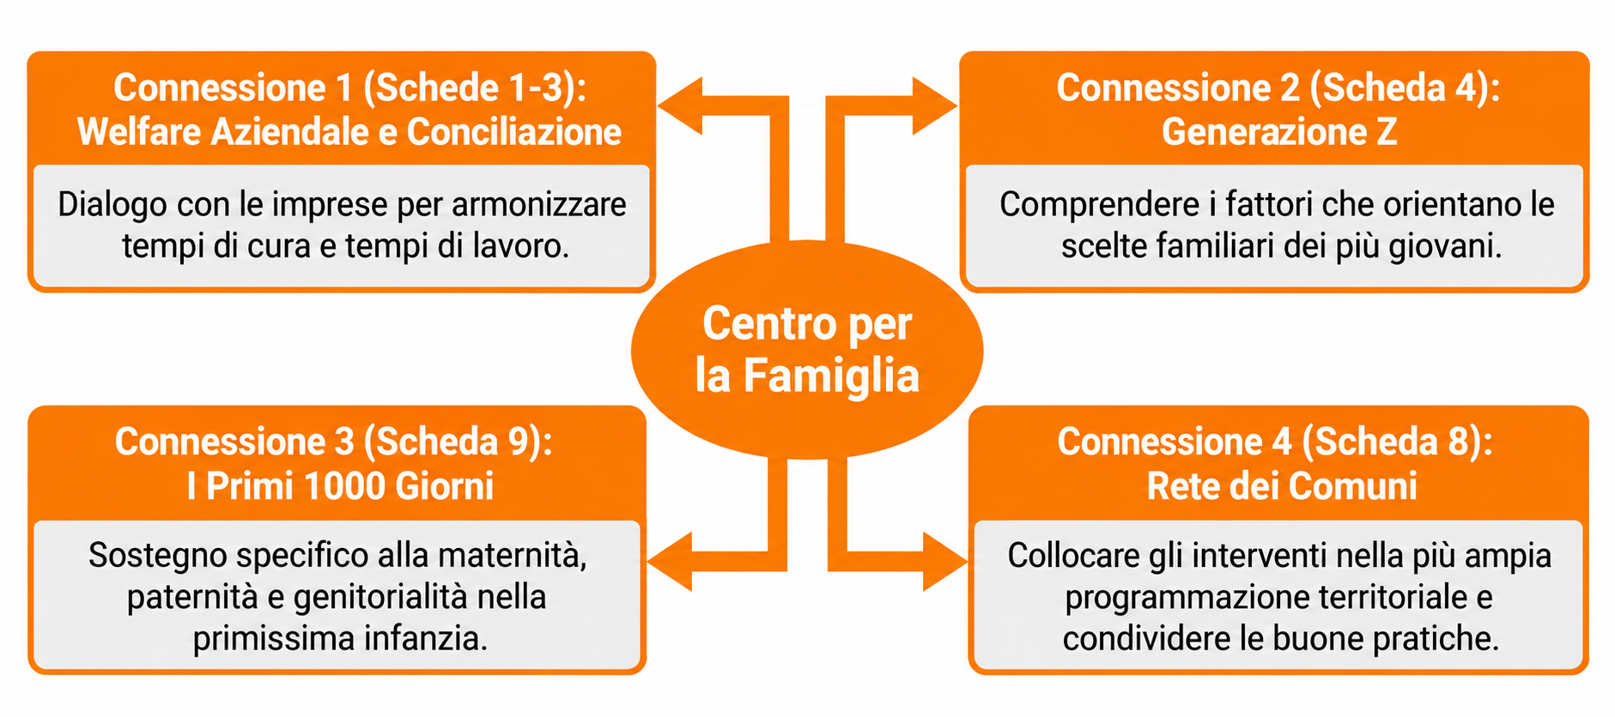
Le connessioni del Centro
Il filo comune è la vita quotidiana delle famiglie
11
Notes:
Fonte dei contenuti: Elena Macchioni, ULTIMO centriEM.pptx, slide 11. Infografica adattata alla grafica del template Milano. Riferimento: Piano nazionale per la famiglia 2025–2027.

Slide 12
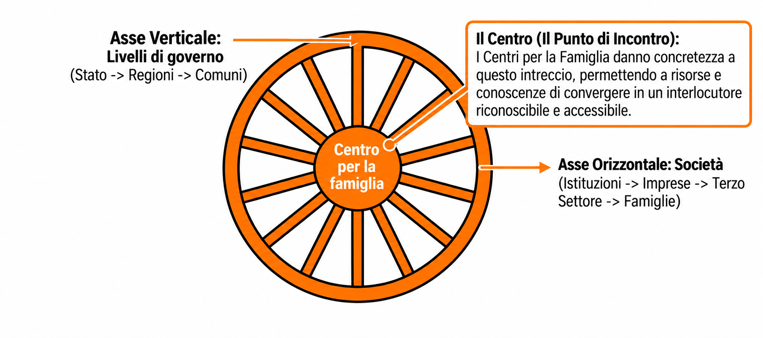
La sussidiarietà
Il percorso verso le Linee di indirizzo nazionali
Le Linee di indirizzo nazionali si costruiscono a partire dalle esperienze regionali,
con riferimenti condivisi capaci di evolvere e rispettare le specificità dei territori.
12
Notes:
Fonte dei contenuti: Elena Macchioni, ULTIMO centriEM.pptx, slide 12. Infografica adattata alla grafica del template Milano. Riferimento: Piano nazionale per la famiglia 2025–2027.

Slide 13

Verso le Linee di indirizzo nazionali
Il prossimo passo per i Centri per la famiglia
Una costruzione comune per definire un modello unitario
capace di apprendere, rispettando e valorizzando
le specificità di ogni territorio.
13
Notes:
Contenuto conclusivo fornito da Elena Macchioni. La Conferenza nazionale sulla famiglia come laboratorio di ascolto delle esperienze regionali. Obiettivo: Linee di indirizzo nazionali nel 2027. Una costruzione comune per definire un modello unitario capace di apprendere, rispettando e valorizzando le specificità di ogni territorio.

